Slide 1

Veprimtaria e Federatës Shqiptare e Peshëngritjes
Viti 2025

Slide 2

F.SH.P
Gjatë vitit 2025, Federata Shqiptare e Peshëngritjes ka marrë pjesë në shumë aktivitete kombëtare dhe ndërkombëtare, duke u dalluar për aktivitetin e saj të lartë krahasuar me çdo federatë tjetër. Sportistët shqiptarë kanë përfaqësuar vendin në aktivitete evropiane dhe botërore, duke treguar rezultate të shkëlqyera dhe përkushtim të lartë.

Slide 3
Përmbajtje
Aktivitetet Kombëtare
Aktivitetet Ndërkombëtare
Evente të rëndësishme

Slide 4

Aktivitetet Kombëtare
Kampionati Kombëtar për të Rritur 8 Mars 2025
Kampionati Kombëtar i Peshëngritjes për moshat U17 & U20 4 Prill 2025
Kampionati Kombëtar i Peshëngritjes për moshat U15 & U17 20 Qershor 2025
Kupa e Republikës për të Rritur 6 Shtator 2025
Kupa e Republikës për moshat U15 & U17 13 Tetor 2025

Slide 5
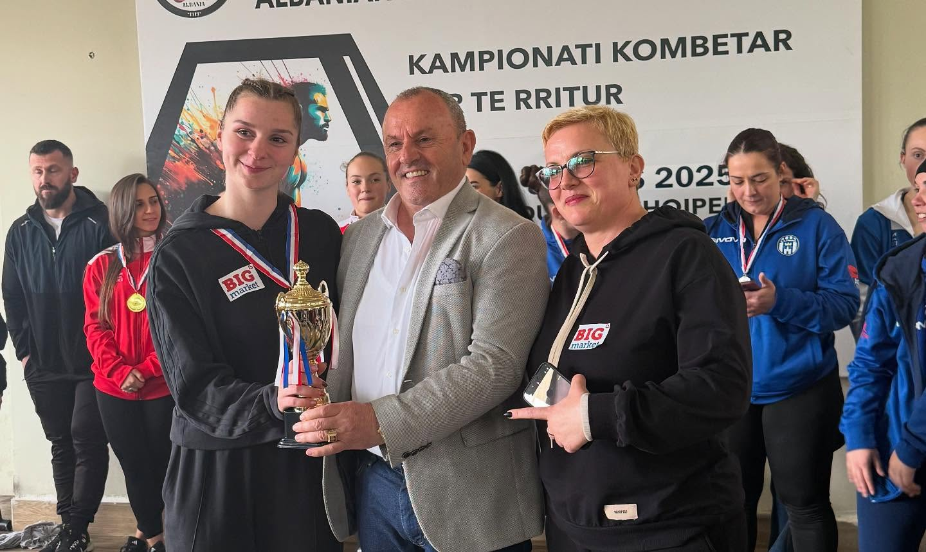
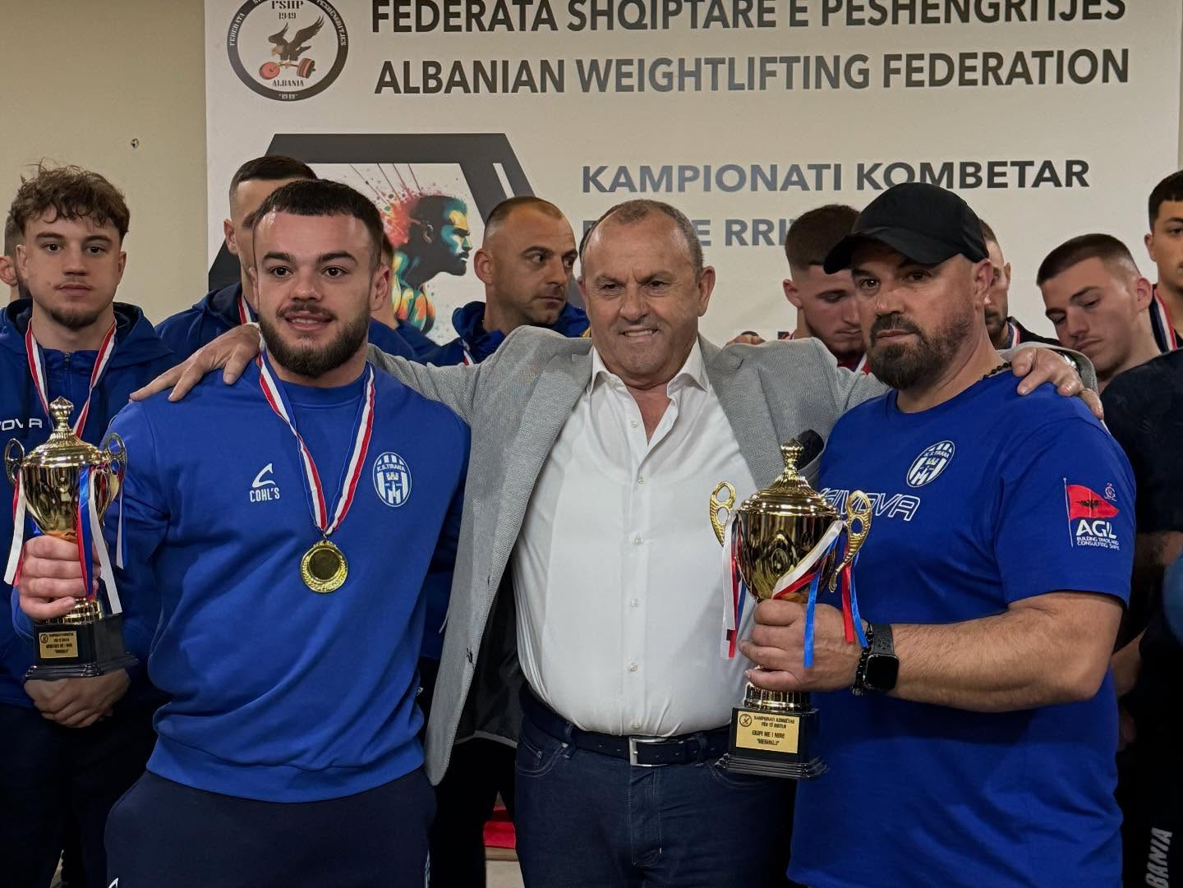
8 Mars 2025 Kampionati Kombëtar për të Rritur Durrës, Shqipëri
Kampionati Kombëtar i Peshëngritjes për të Rritur, i zhvilluar më 8 mars 2025, u karakterizua nga nivel i lartë konkurrimi dhe emocione të forta, ku Tirana u shpall ekip kampion për meshkuj dhe femra, Enkileda Carja u vlerësua sportistja më e mirë për femrat me 3 rekorde kombëtare, ndërsa Kristi Ramadani u shpall sportisti më i mirë për meshkuj duke thyer gjithashtu 3 rekorde kombëtare.

Slide 6
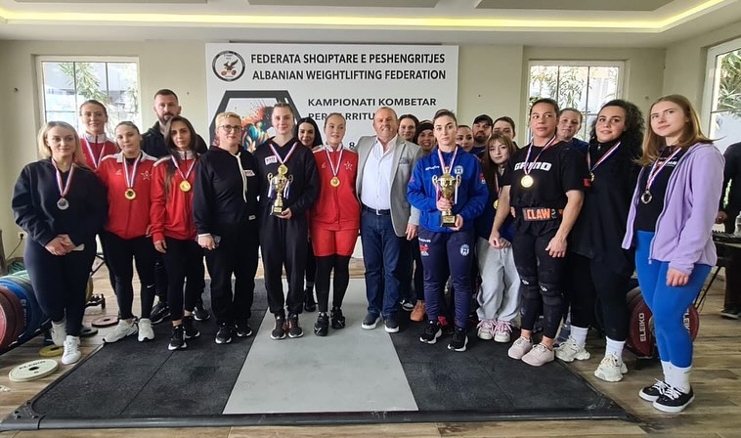
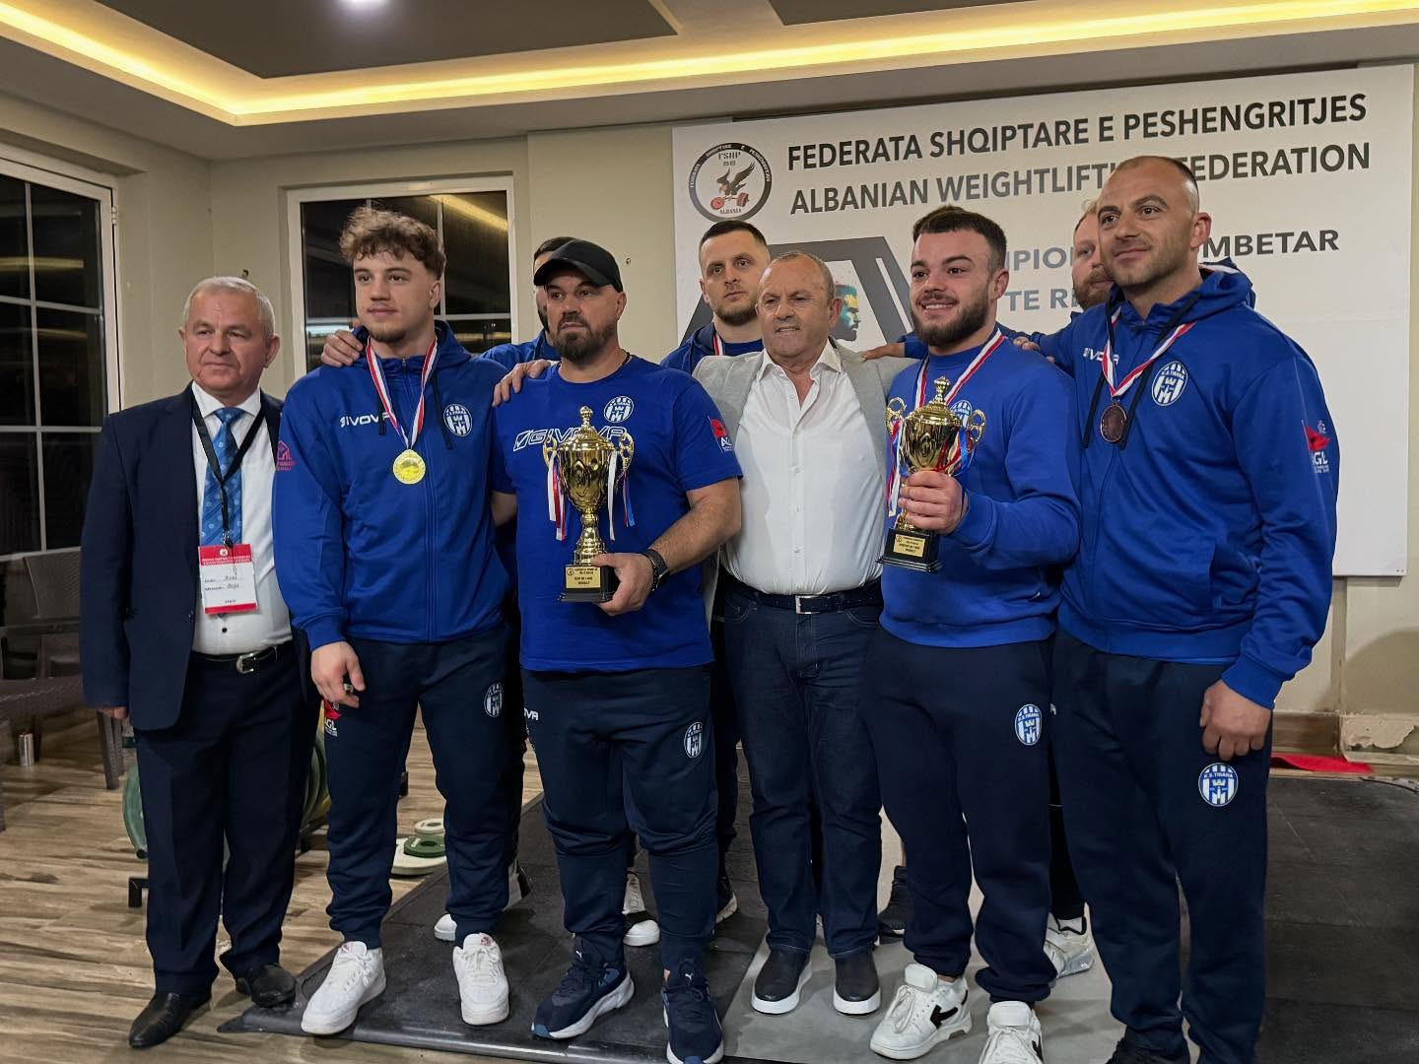

Slide 7
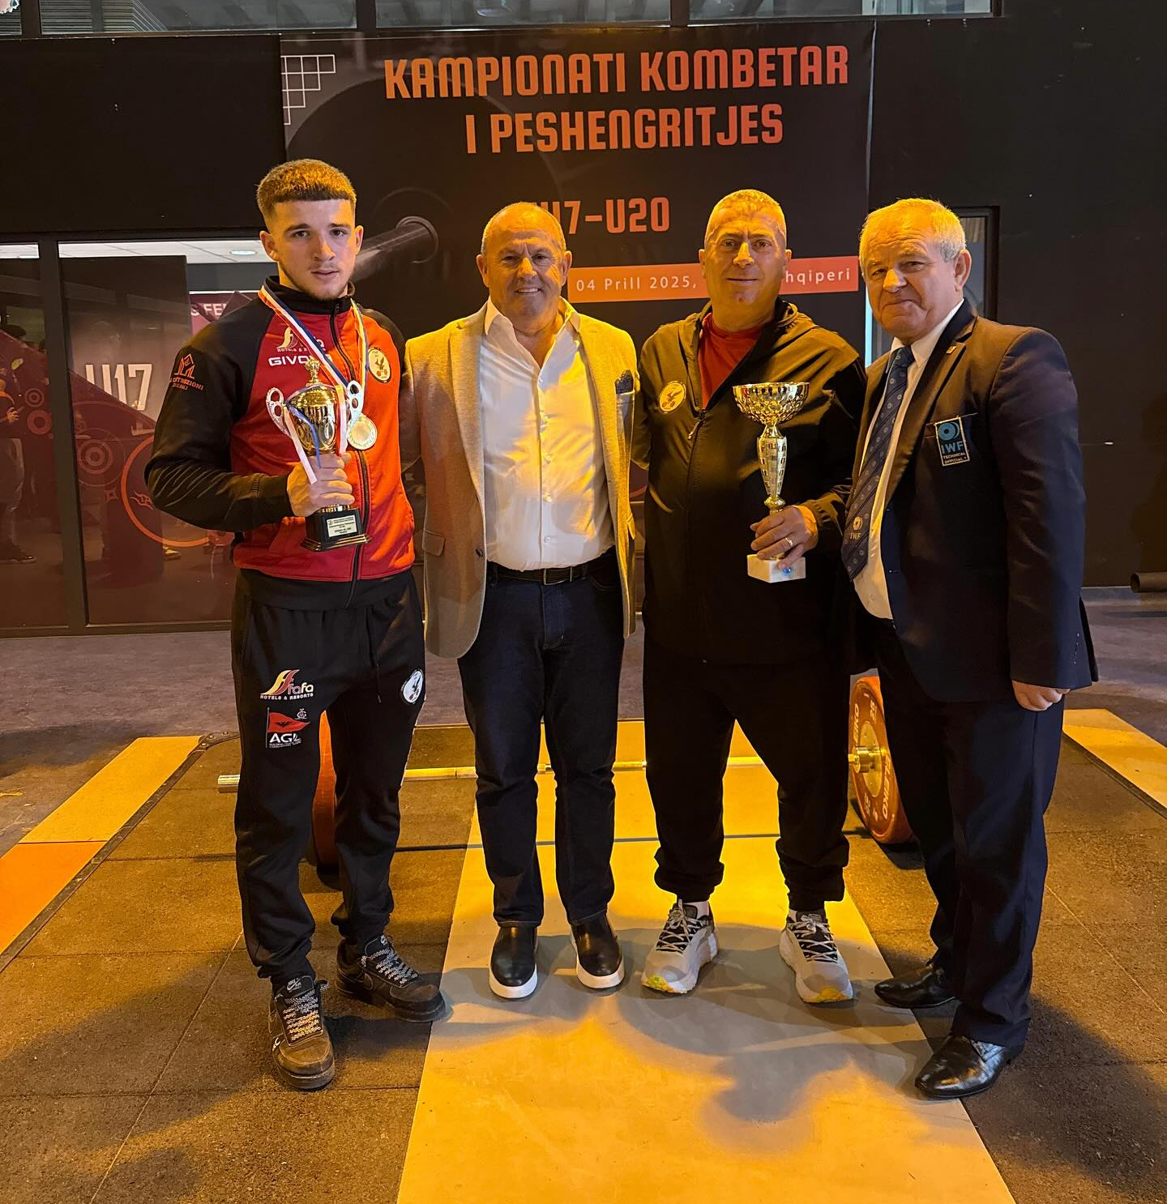
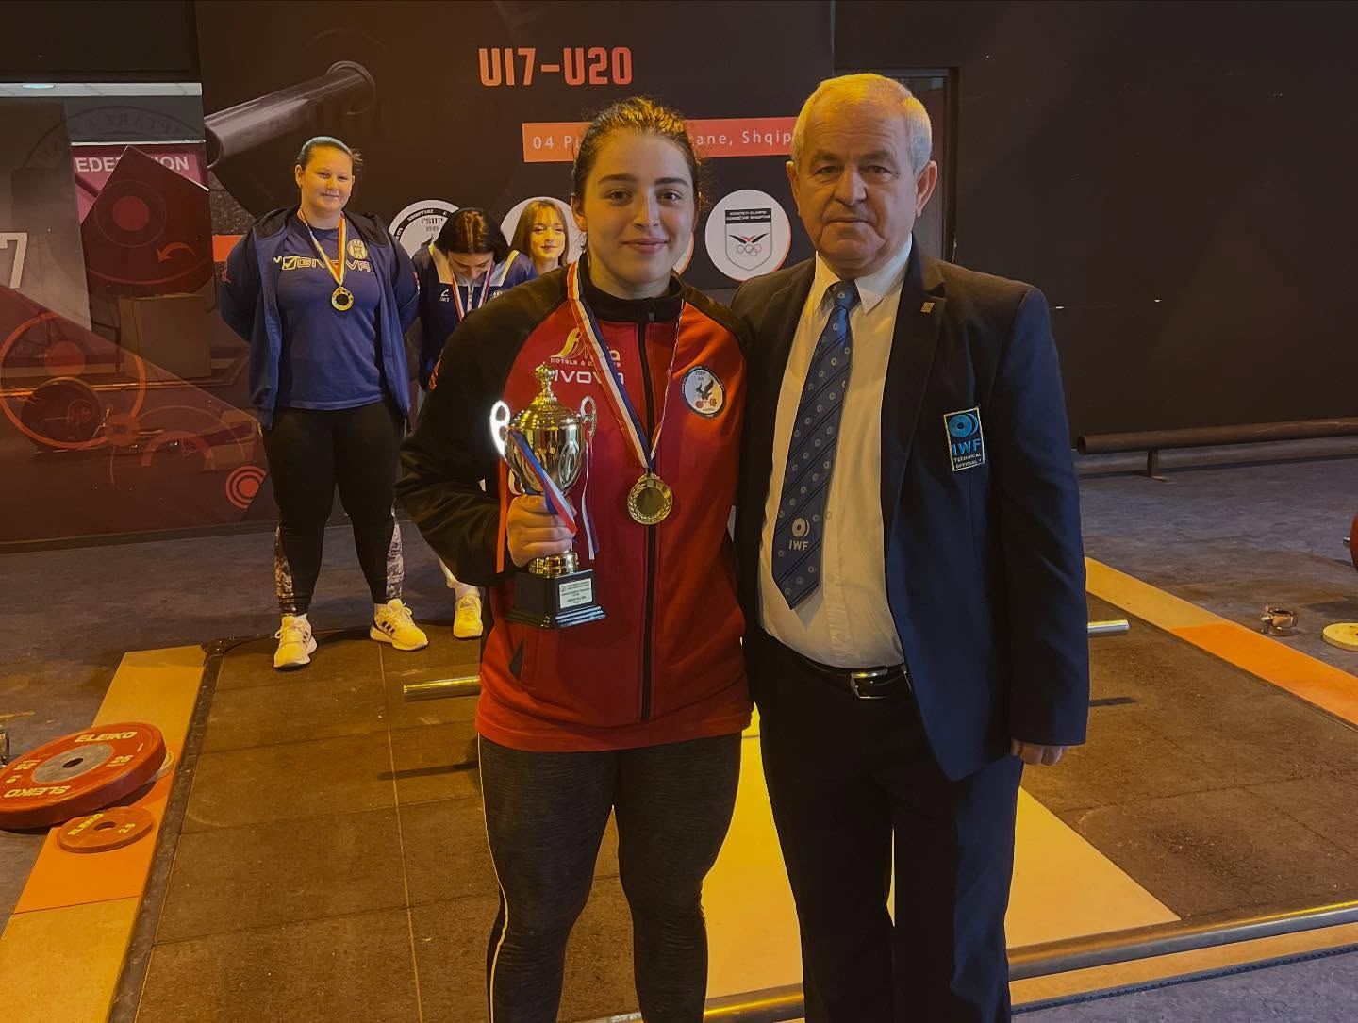
4 Prill 2025 Kampionati Kombëtar i Peshëngritjes për moshat U17 & U20 Tiranë, Shqipëri
Ditën e premte, më 4 prill 2025, u zhvillua Kampionati Kombëtar i Peshëngritjes për kategoritë U17 dhe U20, me pjesëmarrje dinjitoze të sportistëve të rinj nga e gjithë Shqipëria; sportisti më i mirë u shpall Antonino Mullisi me 276 kg total dygarësh dhe thyerje të gjashtë rekordeve kombëtare, ndërsa ekipi kampion për femra dhe sportistja më e mirë për femra, Gea Dokollari, u shpallën përfaqësuese të ekipit të Tiranës me 180 kg total dhe tre rekorde kombëtare.

Slide 8
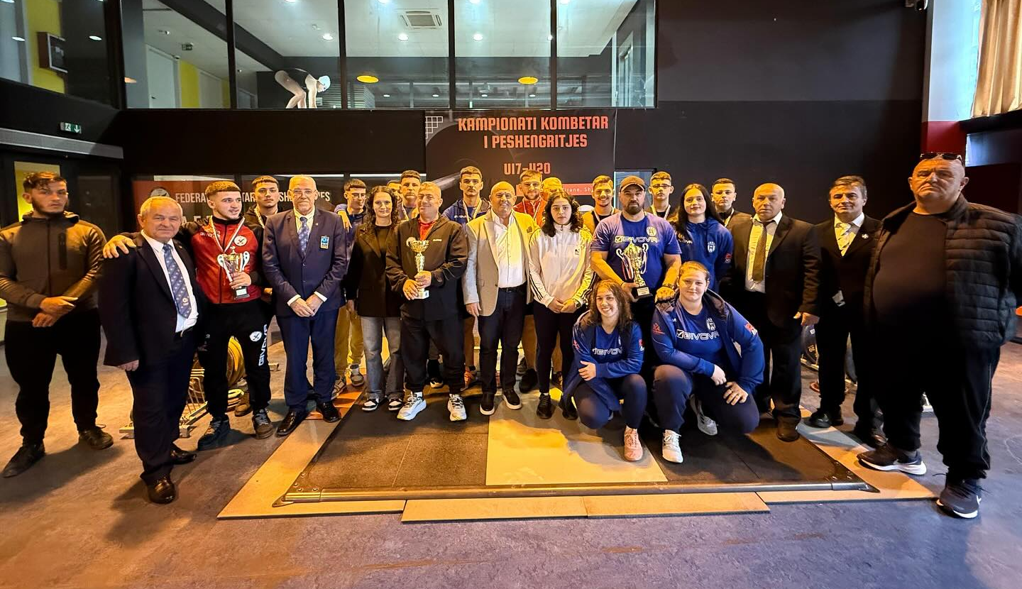
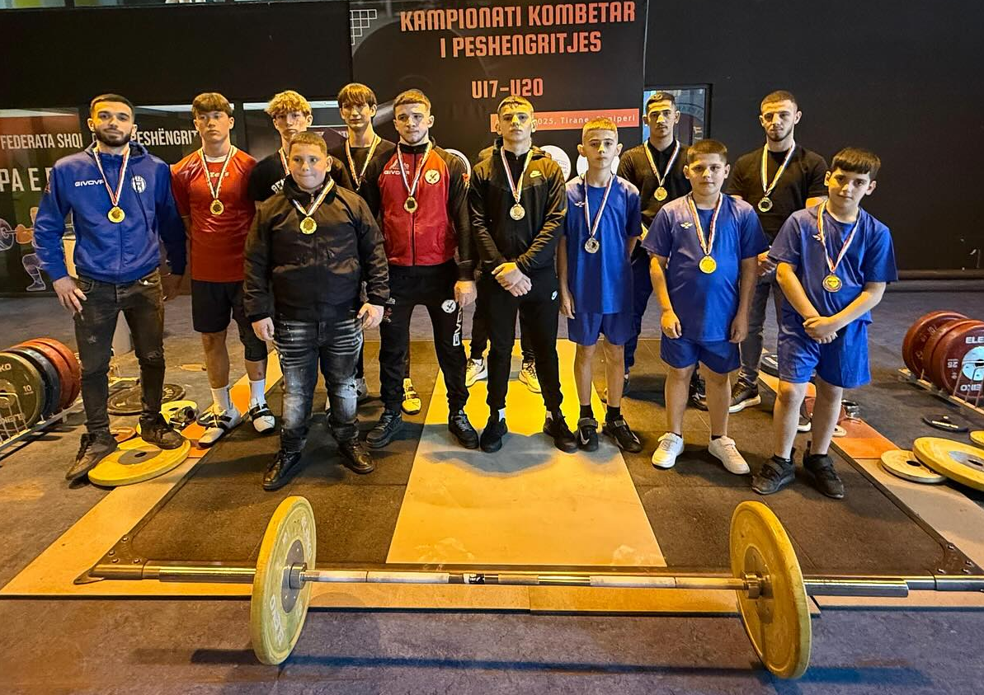
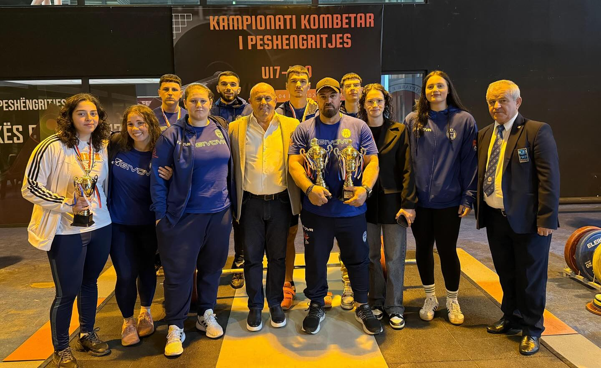

Slide 9
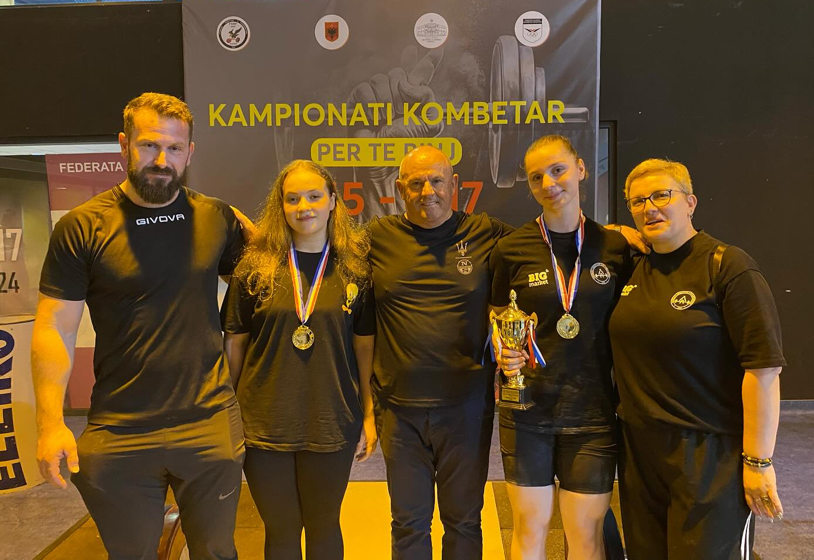
20 Qershor 2025 Kampionati Kombëtar i Peshëngritjes për moshat U15 & U17 Tiranë, Shqipëri
Kampionati Kombëtar i Peshëngritjes U15 & U17, i zhvilluar më 20 qershor 2025, evidentoi talentet më premtuese të këtij sporti, ku Enkileda Carja u shpall kampione në kategorinë 63 kg dhe sportistja më e mirë e aktivitetit, ndërsa Antonino Mullisi u shpall sportisti më i mirë për meshkuj; së bashku me Maida Lozi ata do të përfaqësojnë Shqipërinë në Kampionatin Europian në Madrid, Spanjë.

Slide 10
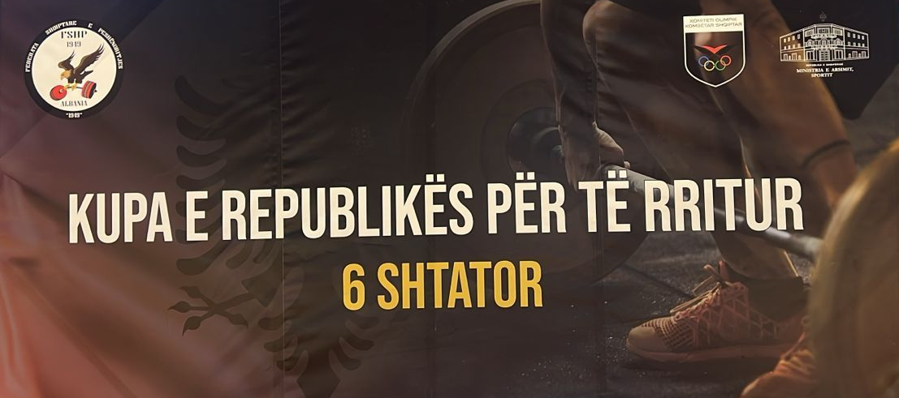
6 Shtator 2025 Kupa e Republikës për të Rritur Tiranë, Shqipëri
Kupa e Republikës për të Rritur u zhvillua me sukses në Pallatin e Sportit “Feti Borova”, ku Tirana u shpall ekip kampion për meshkuj dhe femra, ndërsa Enkileda Carja dhe Erkand Qerimaj u vlerësuan sportistët më të mirë të aktivitetit; ky kompeticion shënoi aplikimin e peshave të reja sipas IWF, dominimin e sportistëve të rinj dhe vendosjen e 48 rekordeve të reja, si dhe shërbeu si fazë selektive drejt Kampionatit Botëror në Forde, Norvegji, duke u shoqëruar edhe me testime antidoping nga NADO për garantimin e sportit të pastër.

Slide 11
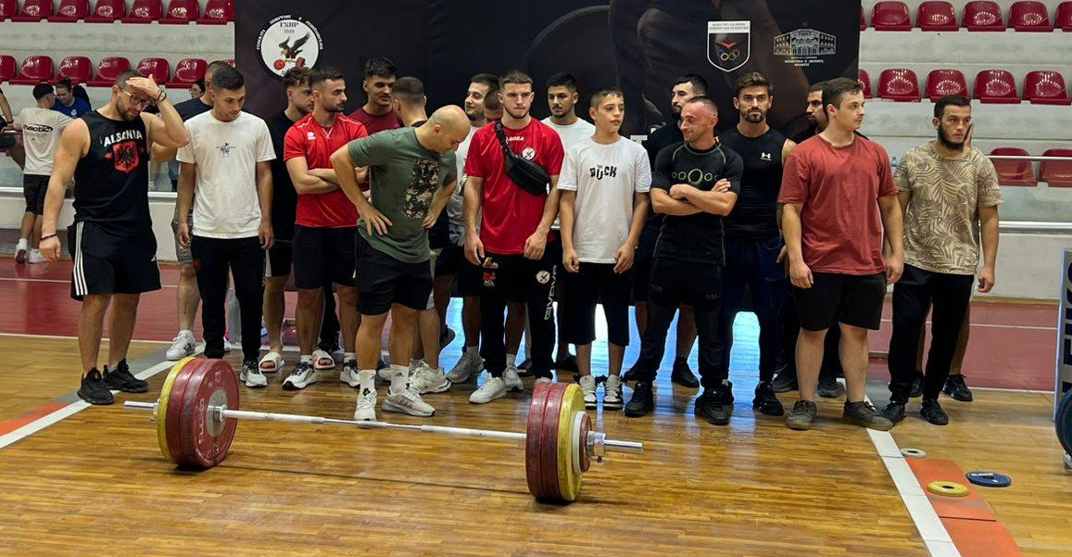
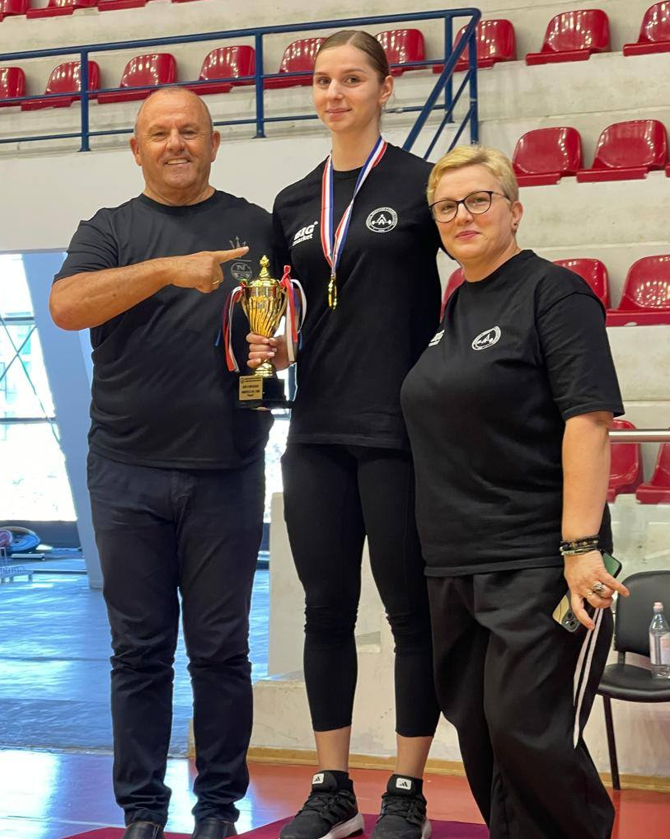
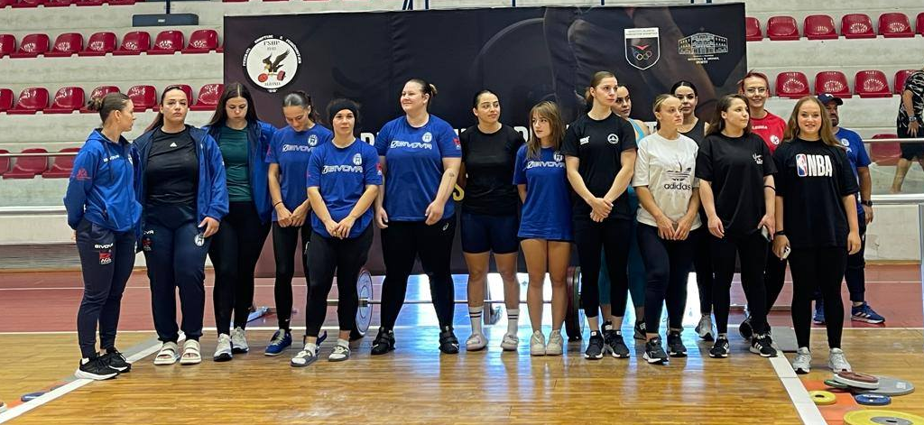

Slide 12
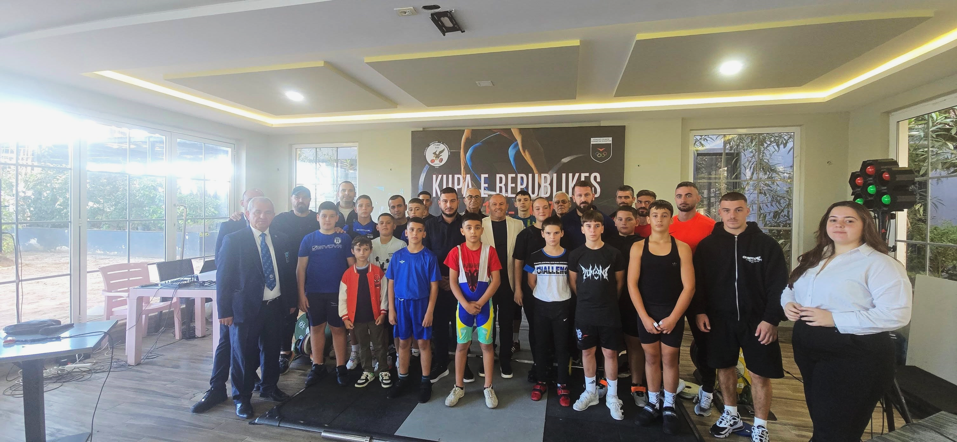
13 Tetor 2025 Kupa e Republikës për moshat U15 & U17 Durrës, Shqipëri
Kupa e Republikës për grupmoshat U15 & U17 u zhvillua më 13 tetor 2025 në Durrës me pjesëmarrje të gjerë nga e gjithë Shqipëria, ku Maida Lozi u shpall sportistja më e mirë për femra, Antonino Mullisi sportisti më i mirë për meshkuj, ndërsa Klubi “Dajti” u vlerësua si klubi më i mirë i aktivitetit, duke konfirmuar nivelin dhe perspektivën e peshëngritjes së re shqiptare

Slide 13
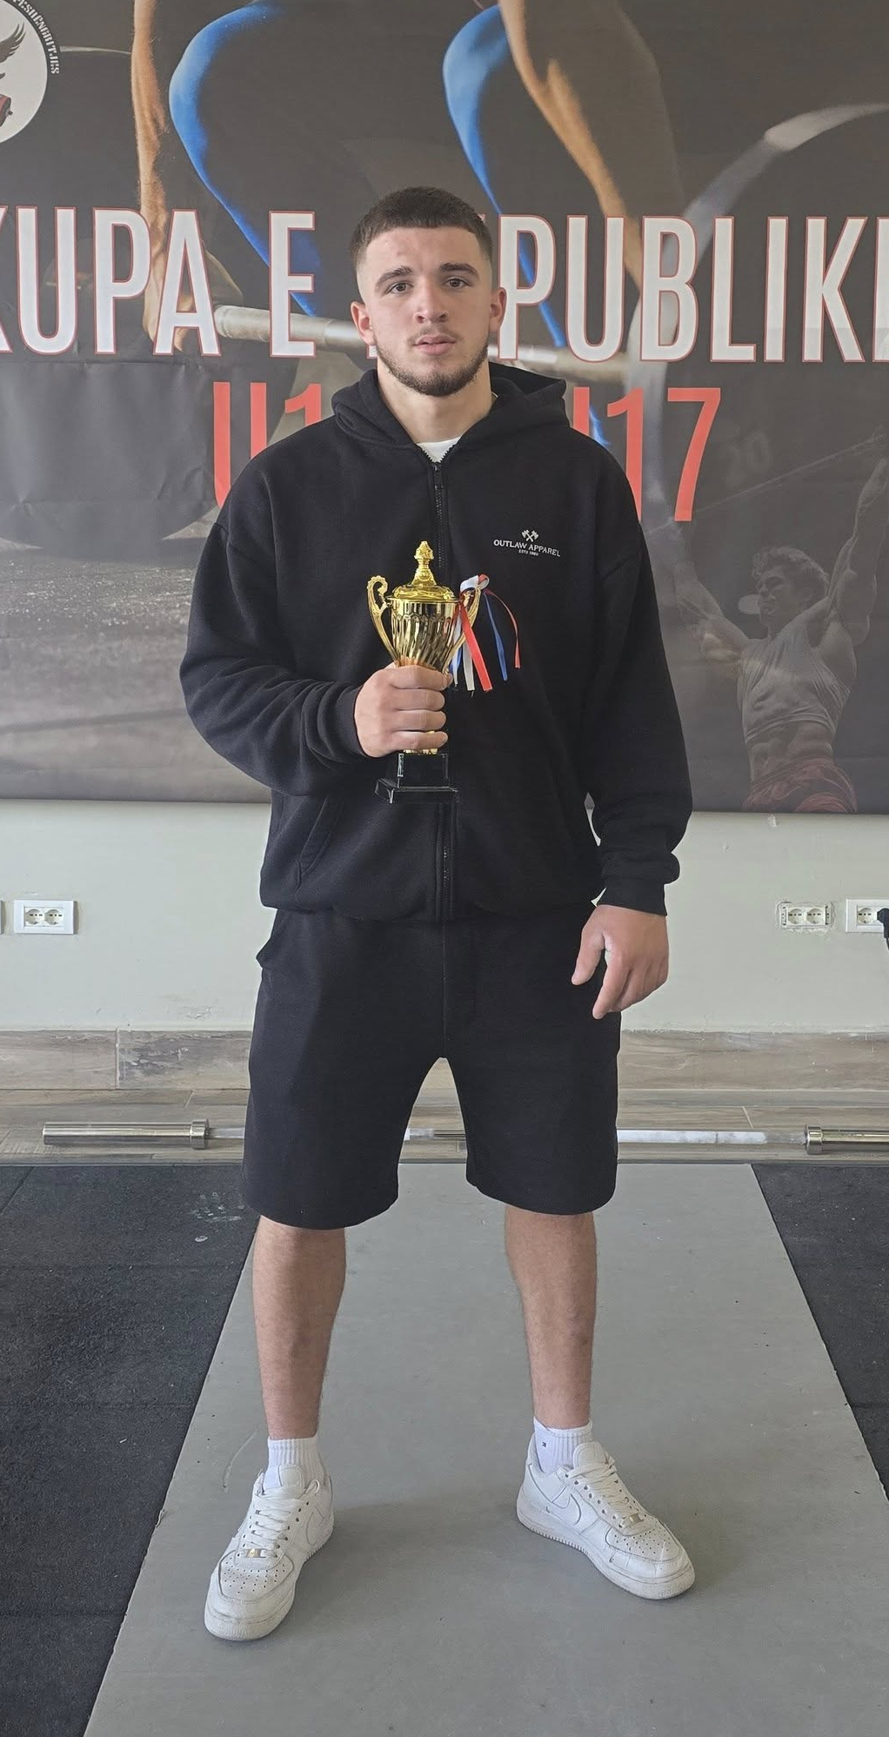
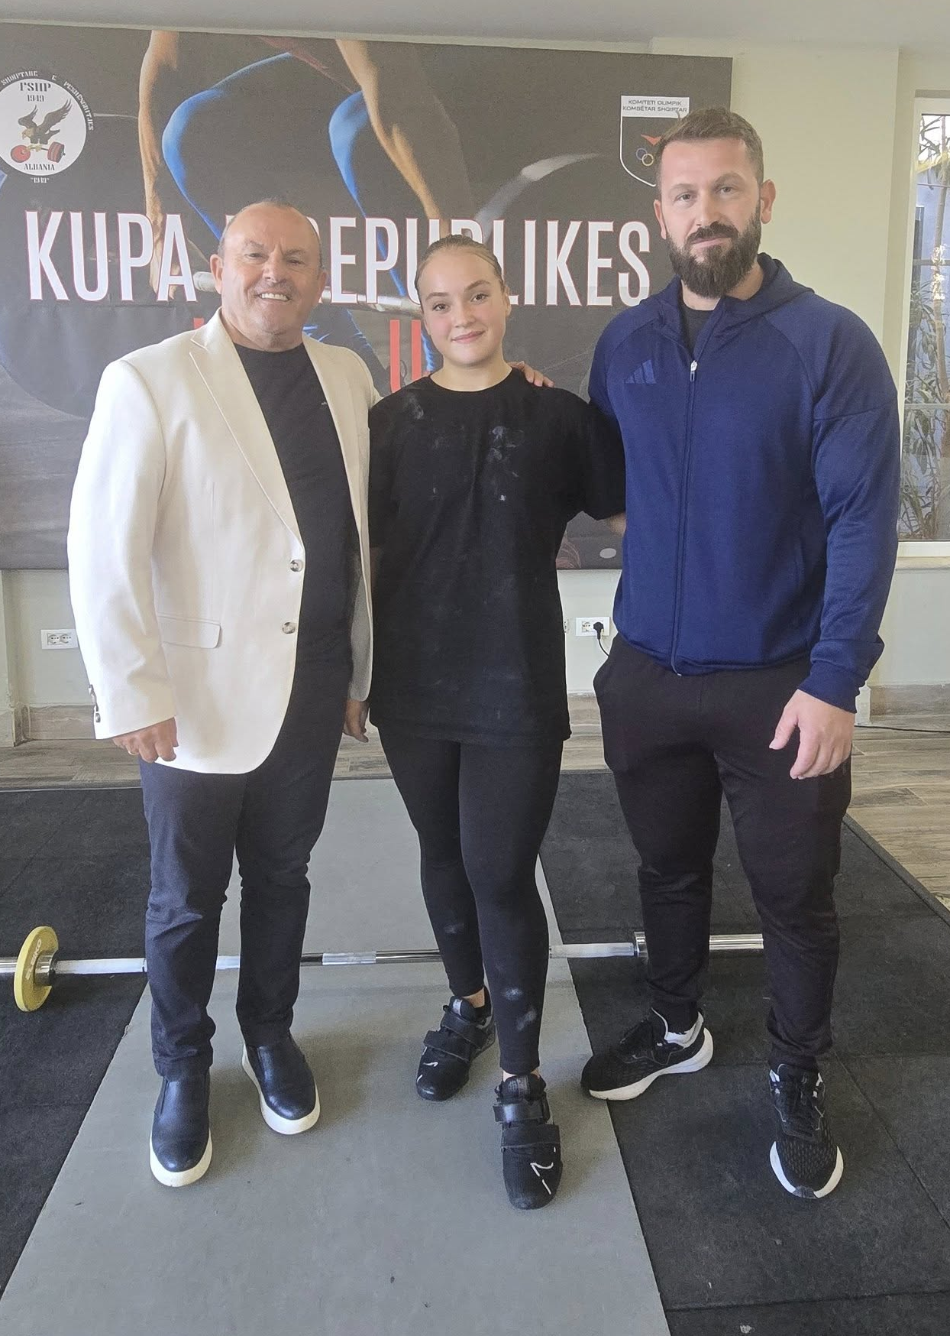
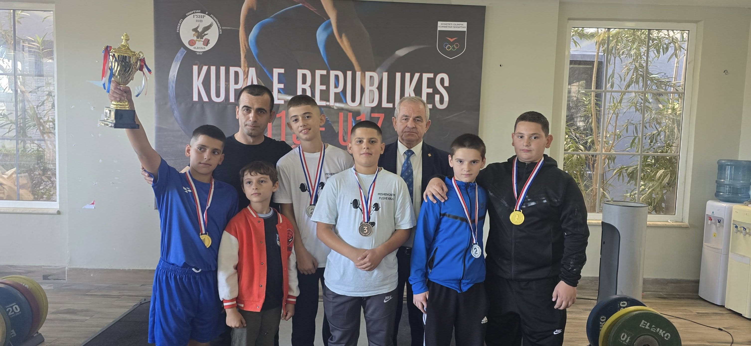

Slide 14

Aktivitetet Ndërkombëtare
Kampionati Evropian për të rritur në Kishinau, Moldavi 13 - 21 Prill 2025
Kampionati Botëror për të rinj (Youth+Junior) në Lima, Peru 30 Prill – 5 Maj 2025
Kampionati Evropian për Masters në Durrës, Shqipëri 02 – 10 Maj 2025
Kampionati Evropian për të rinj (Youth) në Madrid, Spanjë 23 – 30 Korrik 2025
Kampionati Botëror për të rritur në Forde, Norvegji 3-12 Tetor 2025
Kupa e Open Bosnia në Sarajevë, Bosnia & Herzegovina 24 – 27 Tetor 2025
Kampionati Evropian për të rinj(Junior) & U23 në Durrës, Shqipëri 28 Tetor - 4 Nëntor 2025
Kampionati Ballkanik (Edicioni i Parë) për të rritur në Durrës, Shqipëri 1-4 Dhjetor 2025
Kupa e Evropës së Bashkuar në Maltë 6-8 Dhjetor 2025

Slide 15
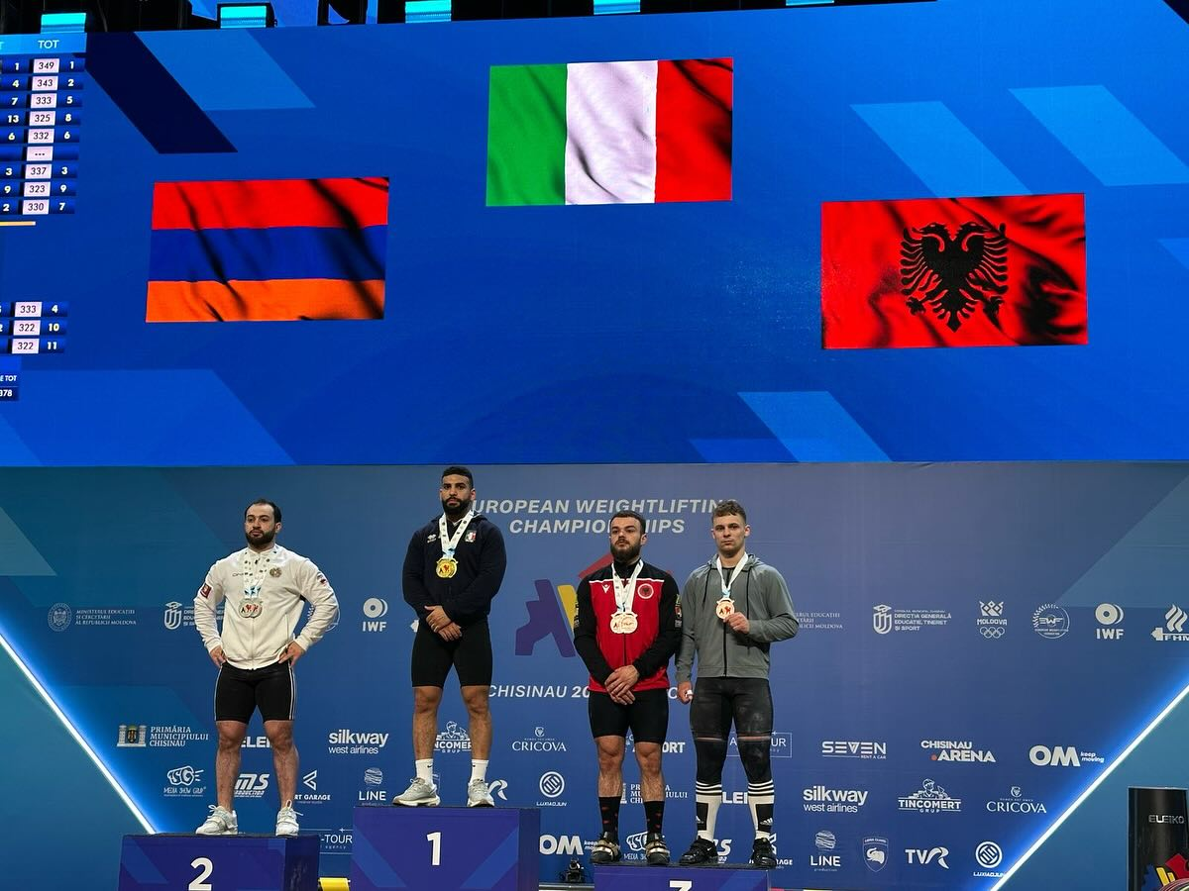
13 - 21 Prill 2025 Kampionati Evropian për të rritur Kishinau, Moldavi
Përfaqësuesit shqiptarë u paraqitën me nivel të lartë në Kampionatin Europian për të Rritur, ku Arberi Çerçizi në kategorinë 73 kg u rendit i katërti në shkëputje dhe i pesti në total dygarësh me 316 kg, ndërsa në kategorinë 81 kg Kristi Ramadani fitoi dy medalje bronzi në shtytje (186 kg) dhe në total dygarësh (337 kg), dhe Erkand Qerimaj u pozicionua i pesti në shtytje me 183 kg dhe i katërti në total dygarësh me 333 kg, duke konfirmuar nivelin konkurrues të peshëngritjes shqiptare në arenën europiane.

Slide 16
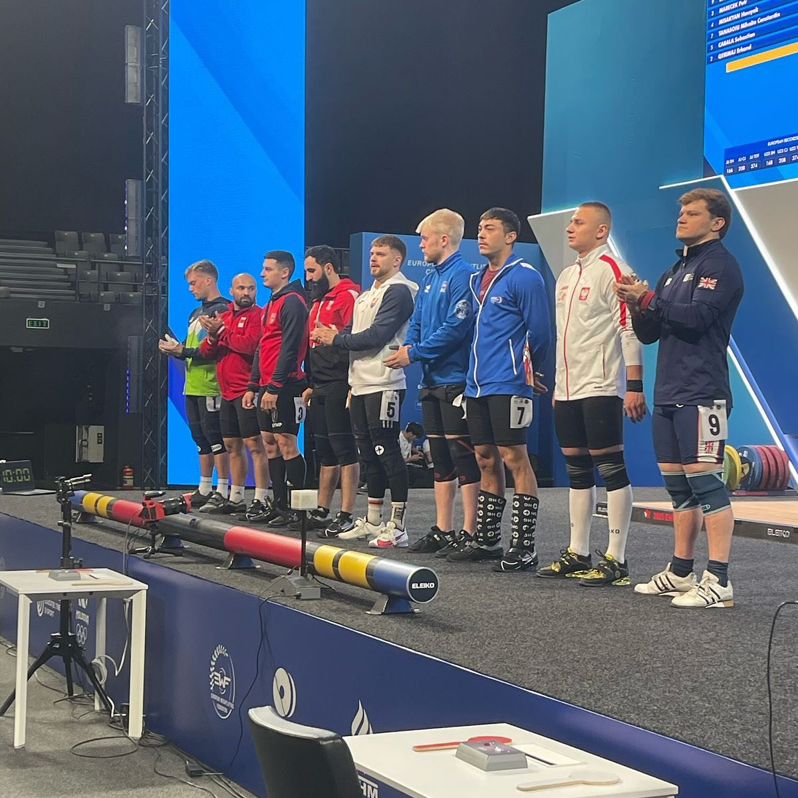
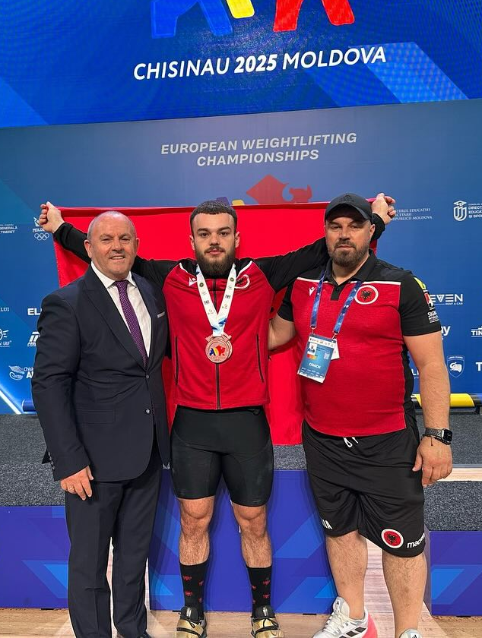
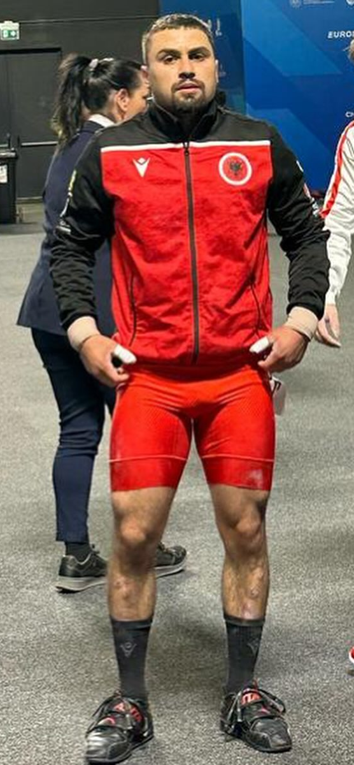
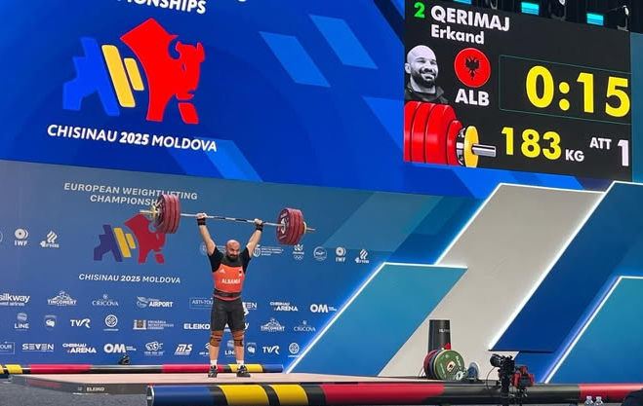

Slide 17
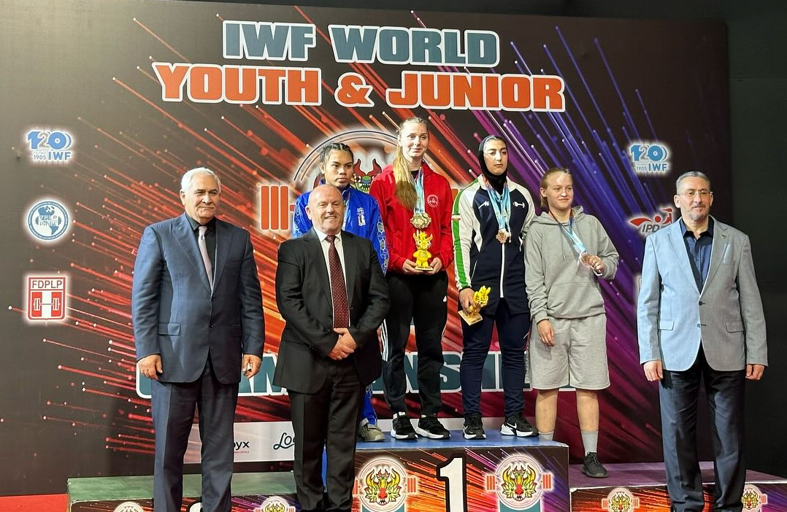
30 Prill – 5 Maj 2025 Kampionati Botëror për të rinj (Youth+Junior) Lima, Peru
Enkileda Carja përfaqëson Shqipërinë në kategorinë 64 kg për femra dhe arriti rezultate të shkëlqyera, duke fituar 3 medalje ari: 98 kg në shkëputje, 115 kg në shtytje dhe 213 kg në total dygarësh. Paraqitje të shkëlqyera patën edhe Ertjan Kofsha dhe Antonino Mullisi, të cilët u renditën të katërt në kategoritë e tyre trupore, duke treguar nivel të lartë konkurrimi dhe përgatitjeje.

Slide 18
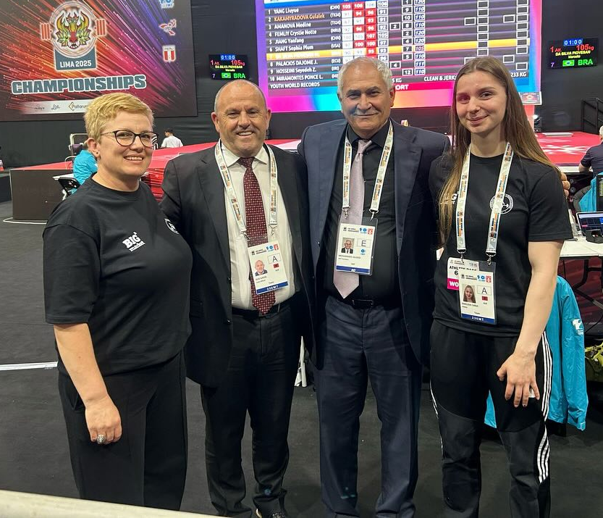
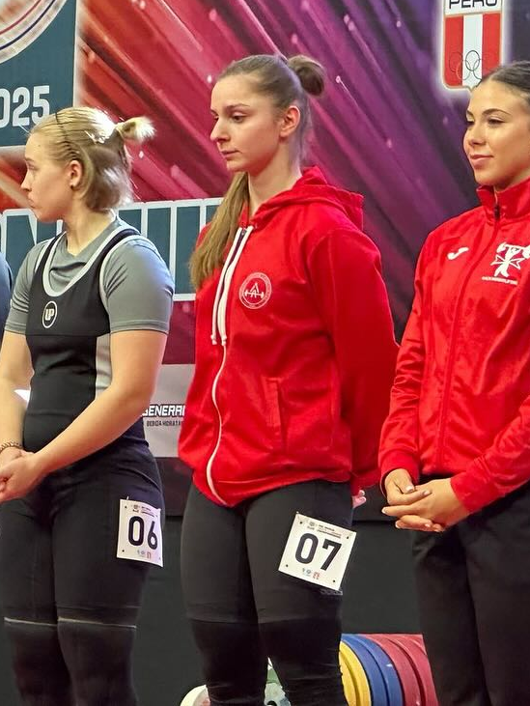
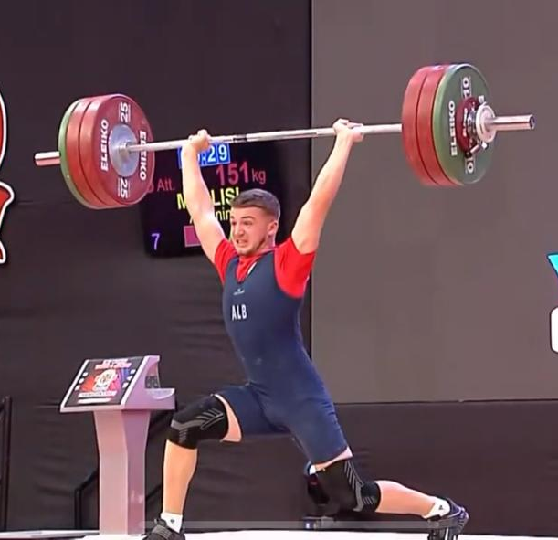
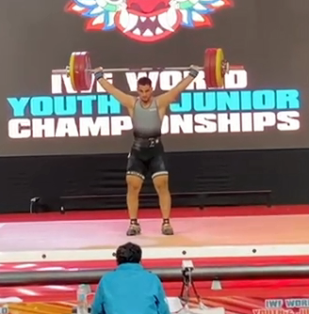

Slide 19

02 – 10 Maj 2025 Kampionati Evropian për Masters Durrës, Shqipëri
Një event shumë i rëndësishëm u zhvillua në qytetin e Durrësit, ku shumë legjenda të peshëngritjes nga e gjithë bota morën pjesë. Ky aktivitet shënoi një tjetër arritje të suksesshme për Federatën Shqiptare të Peshëngritjes, duke evidentuar përkushtimin për zhvillimin e sportit dhe promovimin e tij në nivel ndërkombëtar.

Slide 20
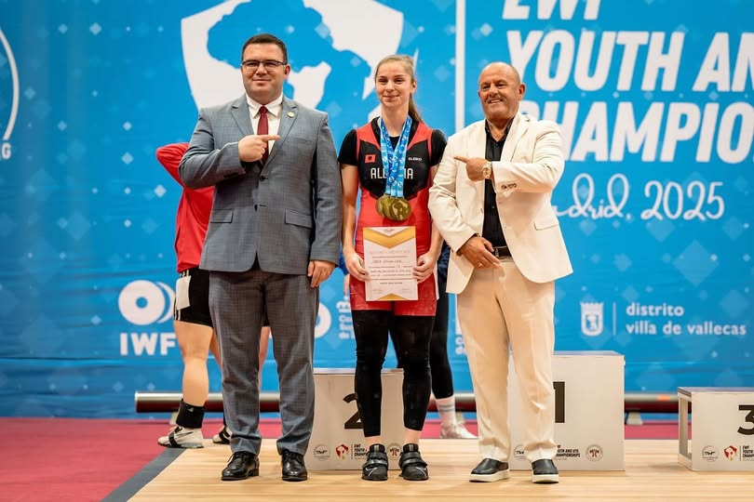
23 – 30 Korrik 2025 Kampionati Evropian për të rinj (Youth) Madrid, Spanjë
Në eventin e të rinjve në Madrid, Enkileda Carja shkëlqeu duke fituar 3 medalje ari dhe duke thyer 6 rekorde evropiane me 93 kg në shkëputje, 111 kg në shtytje dhe 204 kg total dygarësh. Maida Lozi garoi në kategorinë 77 kg, duke u renditur e katërta në shkëputje me 88 kg dhe e gjashta në shtytje me 100 kg, për një total dygarësh prej 188 kg. Kjo ishte një arritje e madhe jo vetëm për Federatën Shqiptare të Peshëngritjes, por edhe për Shqipërinë, duke treguar forcën dhe talentin e sportistëve shqiptarë në arenën europiane.

Slide 21
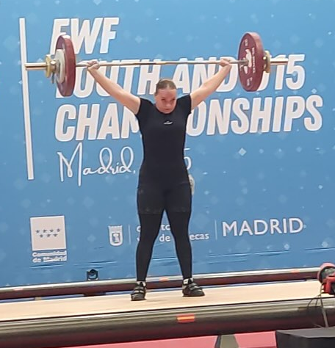
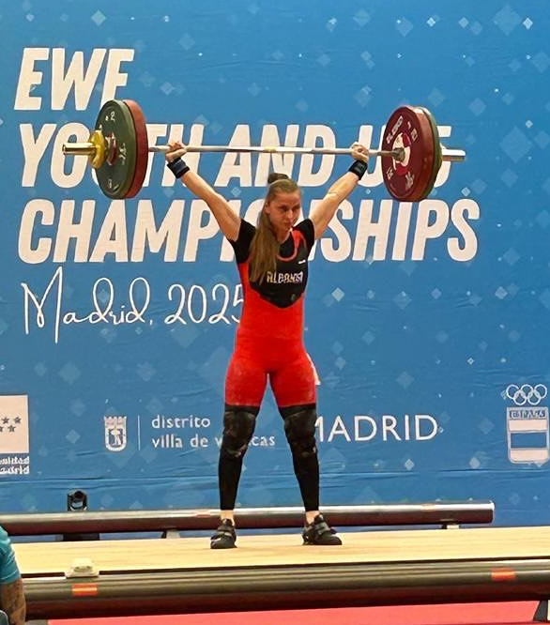
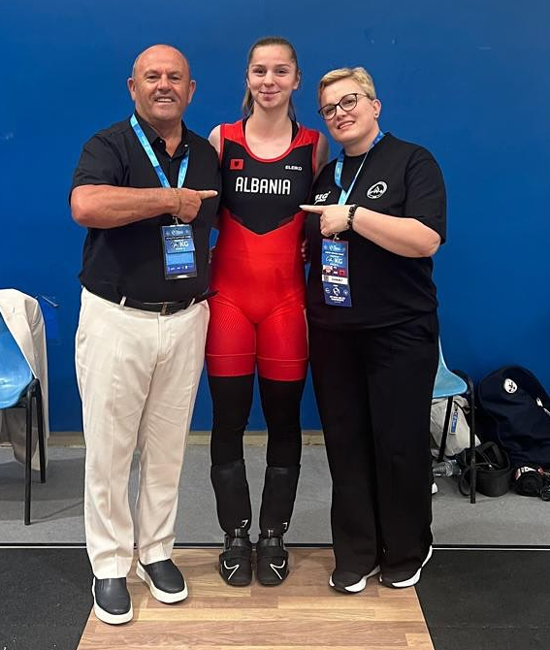
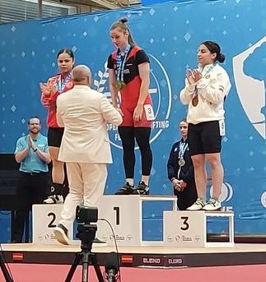

Slide 22
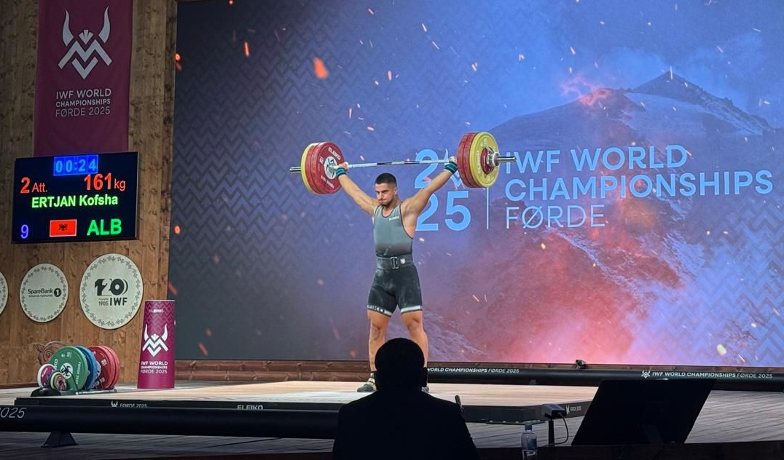
3-12 Tetor 2025 Kampionati Botëror për të rritur Forde, Norvegji
Në Kampionatin Botëror të zhvilluar në Forde, Norvegji, Shqipëria u përfaqësua nga tre sportistë elitarë: Erkand Qerimaj, Briken Calja dhe Ertjan Kofsha. Të tre treguan një paraqitje të denjë, ndërsa Ertjan Kofsha spikati duke thyer një rekord evropian, duke treguar fuqinë dhe potencialin e jashtëzakonshëm të peshëngritjes shqiptare në skenën ndërkombëtare.

Slide 23
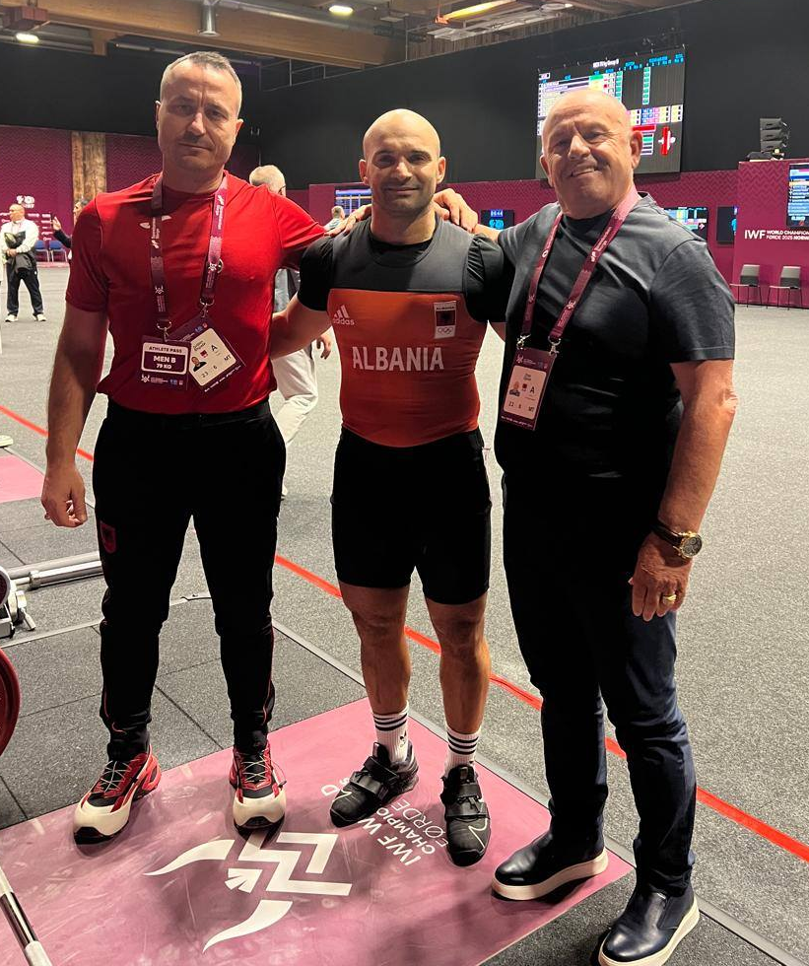
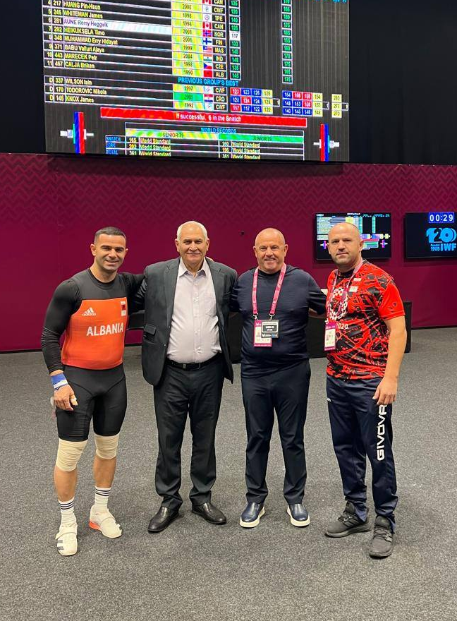
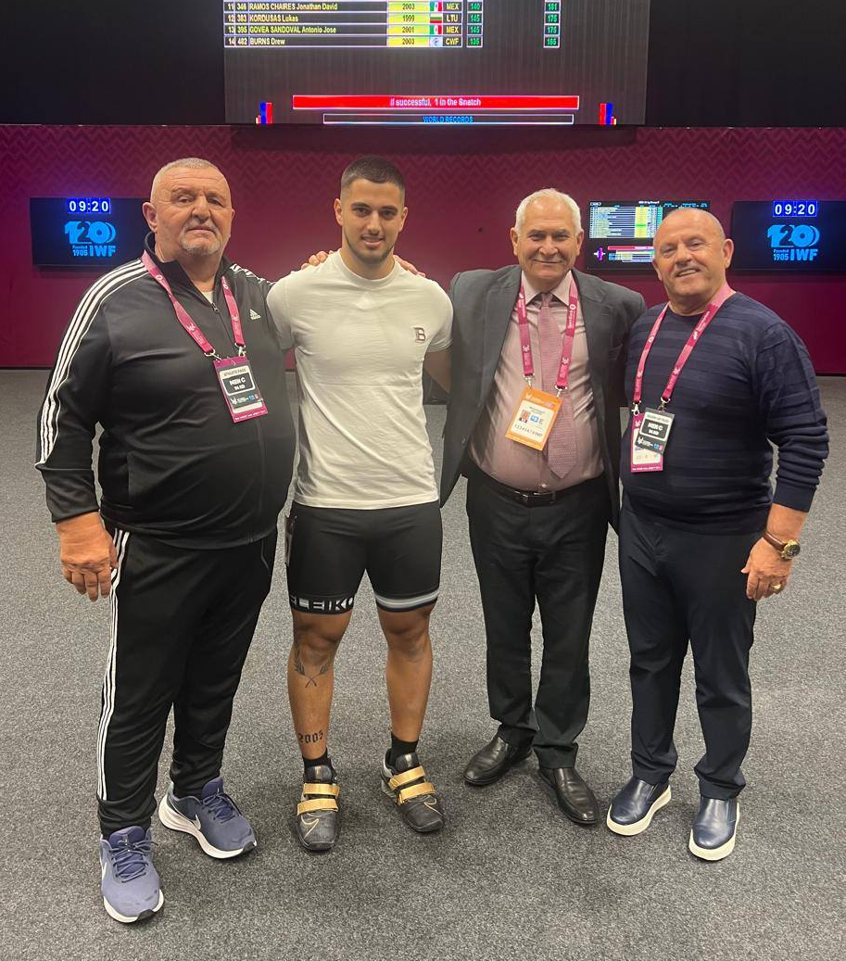

Slide 24
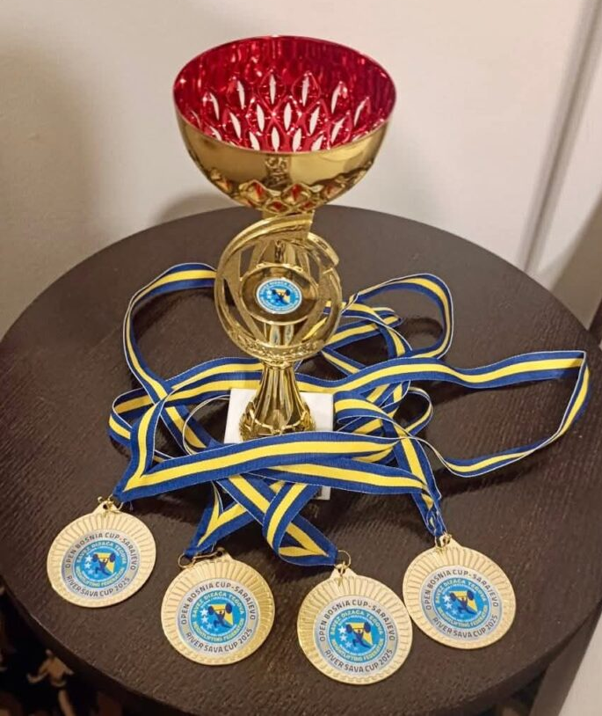
24 – 27 Tetor 2025 Kupa e Open Bosnia Sarajevë, Bosnia & Herzegovina
Ekipi shqiptar shënoi një sukses të jashtëzakonshëm: Këjdi Tafani, Kristi Muca, Alban Hoxha dhe Franko Ferra u shpallën kampionë, ndërsa Bojken Cela ishte nënkampion. Sportisti më i mirë u shpall Alban Hoxha, dhe Shqipëria mori kupën e ekipit, duke lënë Kroacinë dhe Bosnjën pas me 15 medalje ari në total.

Slide 25
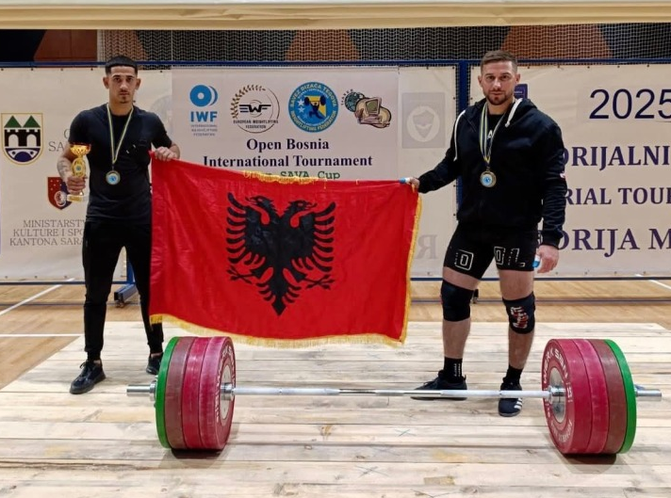
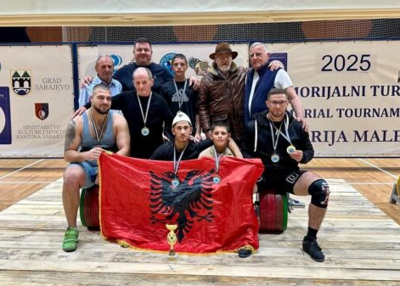
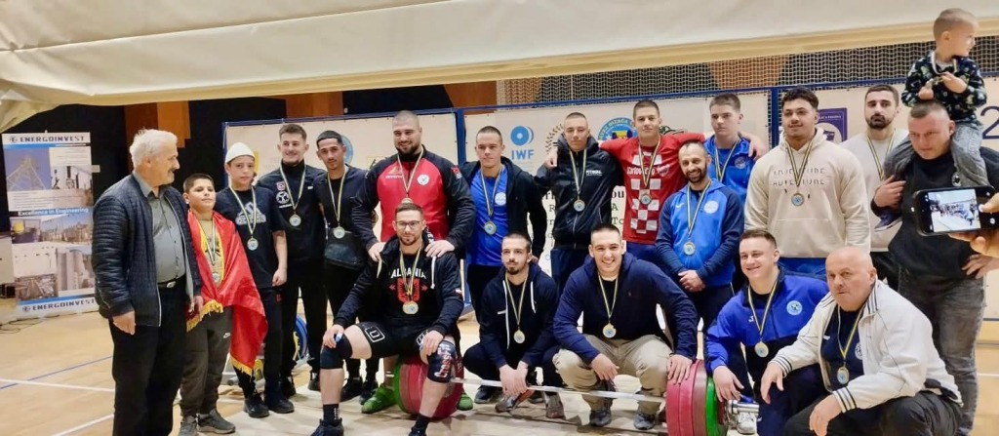

Slide 26
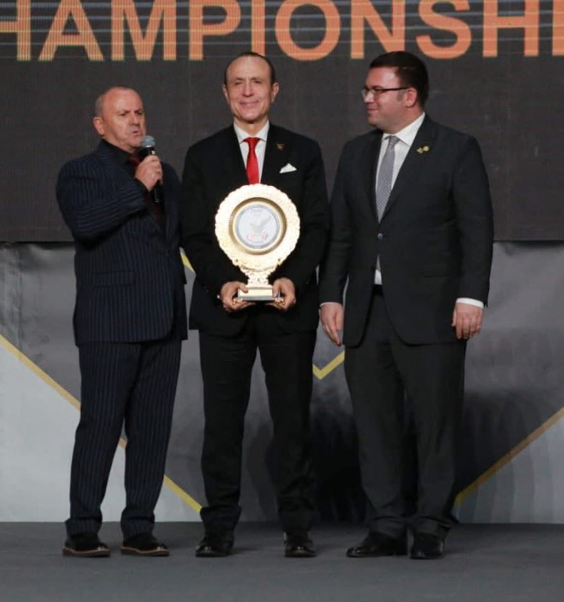
28 Tetor - 4 Nëntor 2025 Kampionati Evropian për të rinj(Junior) & U23 Durrës, Shqipëri
Një nga aktivitetet më të rëndësishme të FShP ishte organizimi i Kampionatit Evropian për grupmoshat e të rinjve dhe U23. Ceremonia e hapjes, mbajtur në Pallatin e Sportit “Ramazan Njala”, ishte magjepëse dhe e organizuar në detaje, me praninë e të gjithë figurave të EWF dhe Presidentit të KOKSH, z. Fidel Ylli, duke i dhënë eventit një dimension ndërkombëtar dhe solemnitet të veçantë.

Slide 27
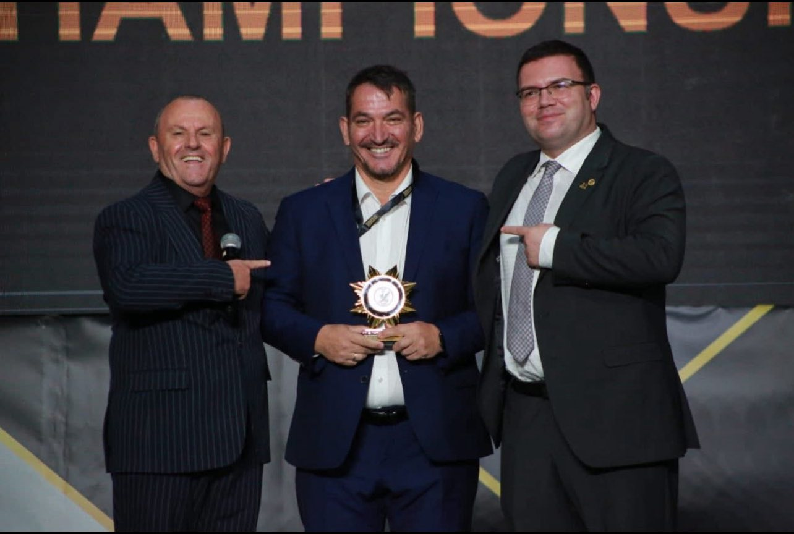
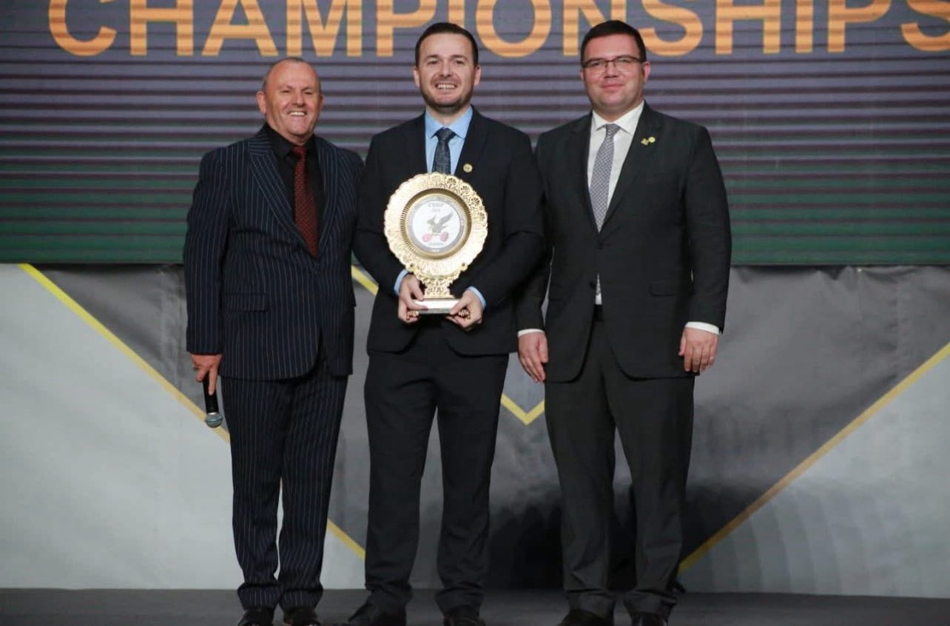
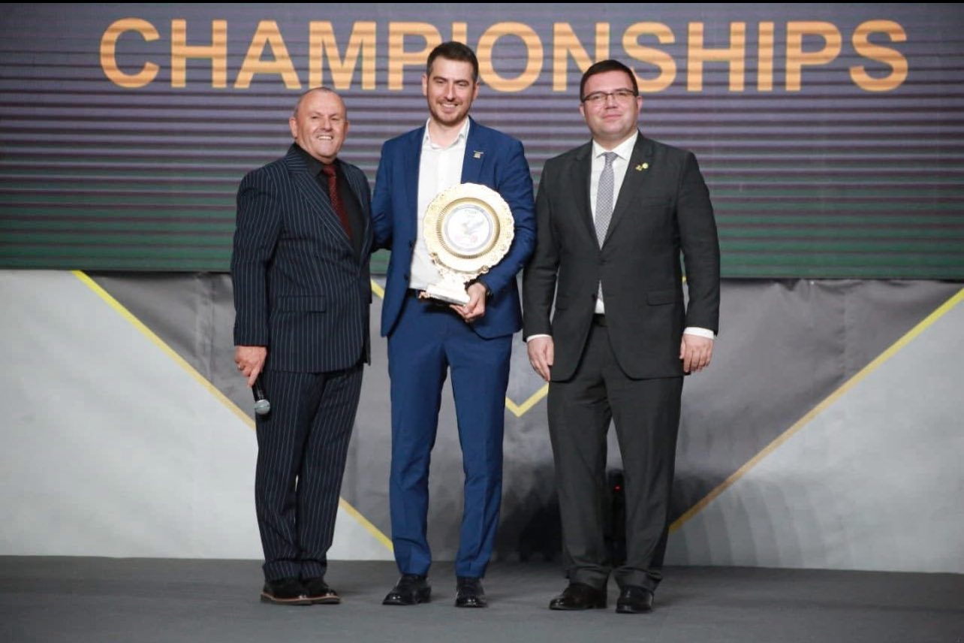
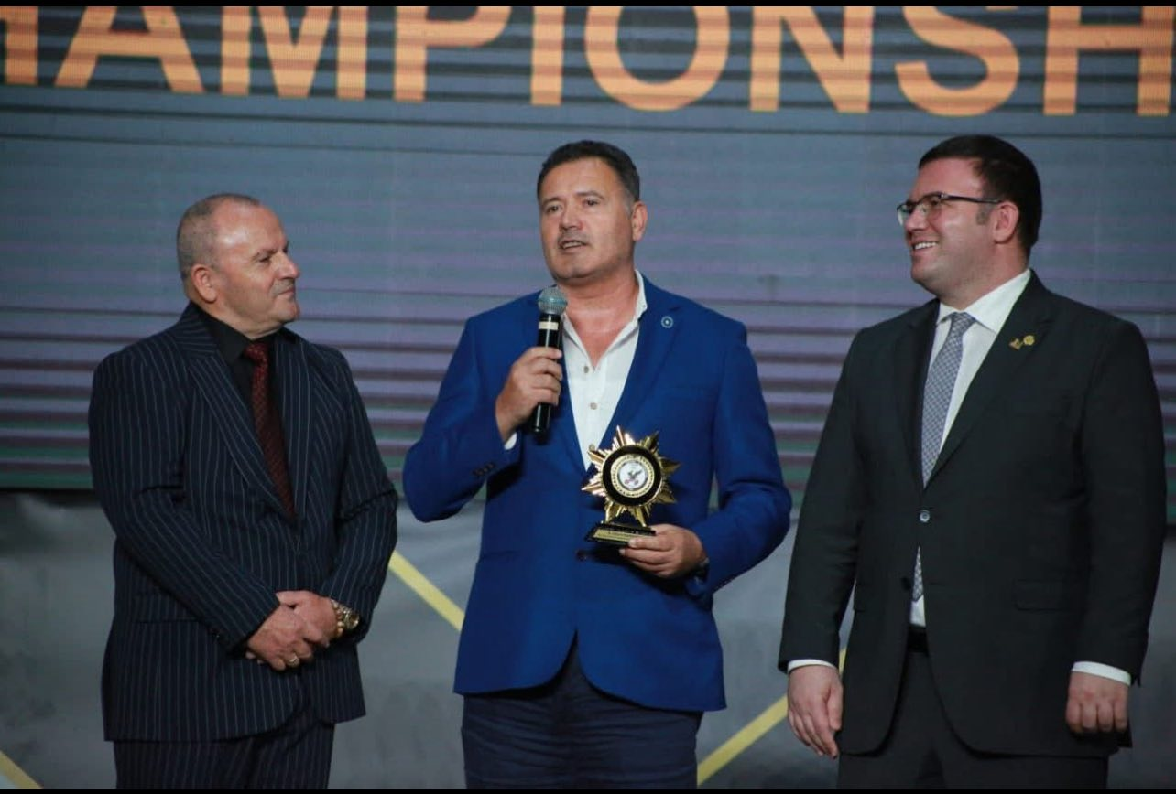

Slide 28
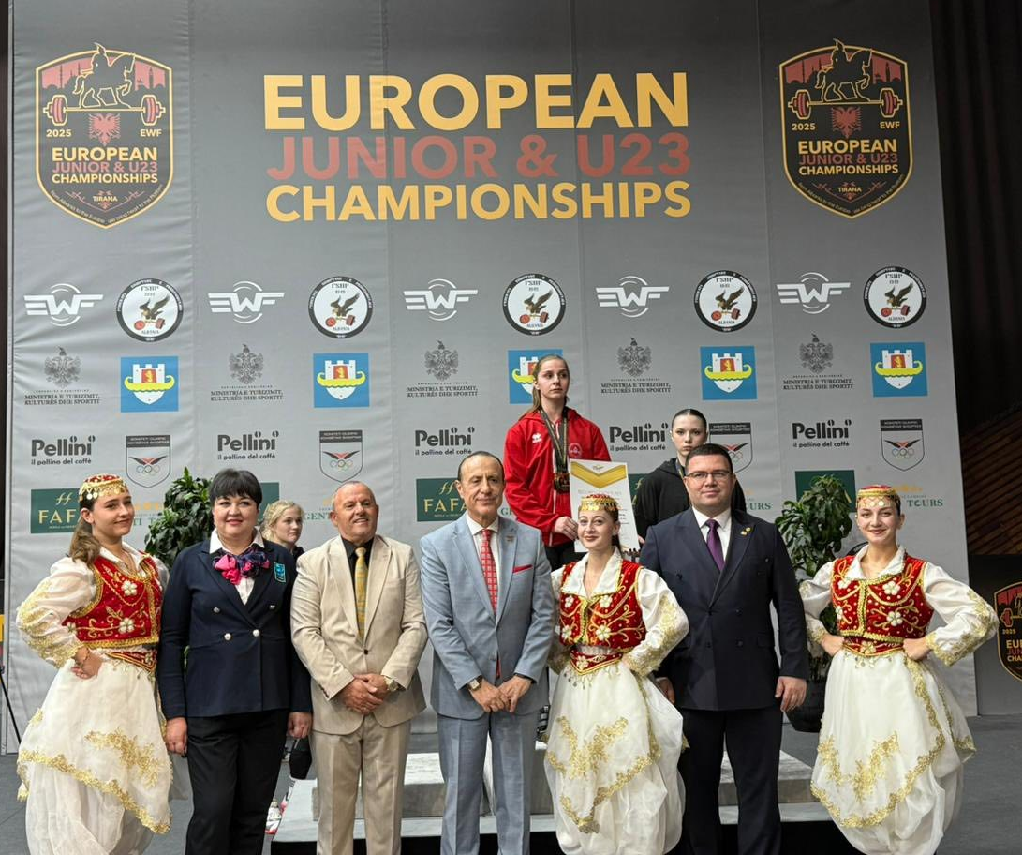
28 Tetor - 4 Nëntor 2025 Kampionati Evropian për të rinj(Junior) & U23 Durrës, Shqipëri
Në Kampionatin Evropian për të rinj dhe U23, Shqipëria doli në pah me performanca të jashtëzakonshme, ku Enkileda Carja dhe Ertjan Kofsha spikaten duke fituar medalje dhe vendosur rekorde evropiane, duke treguar nivel të lartë konkurrimi dhe talent të jashtëzakonshëm shqiptar në arenën europiane.

Slide 29
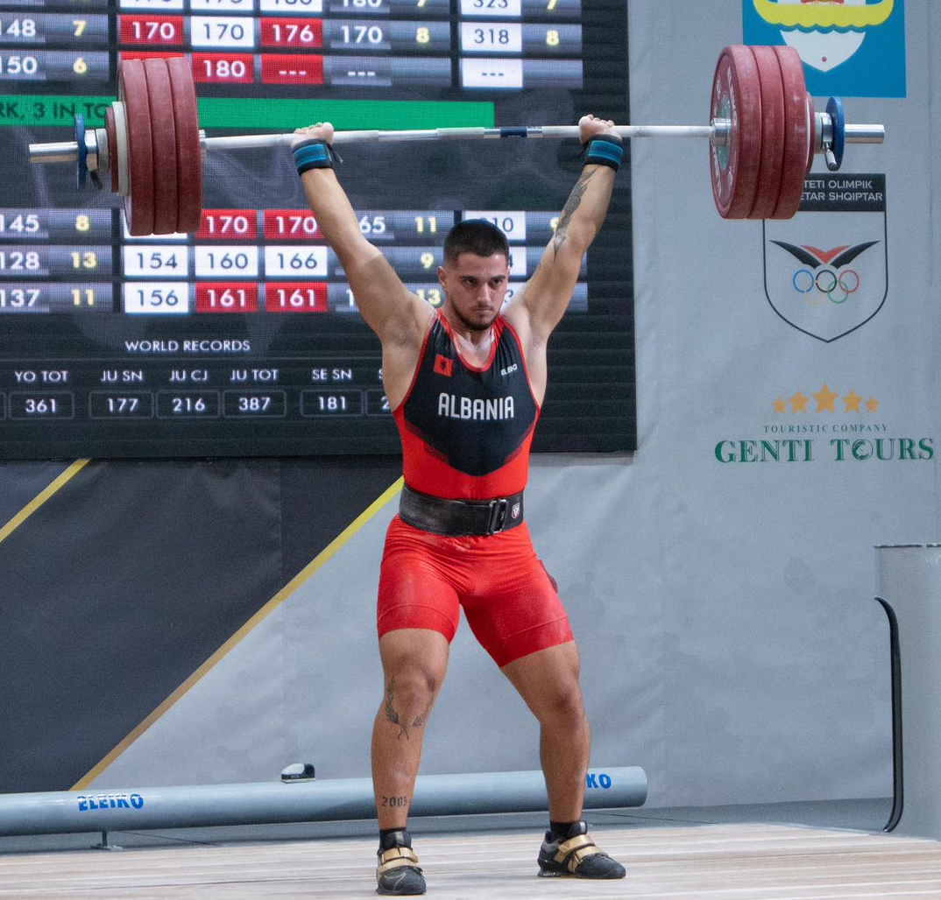
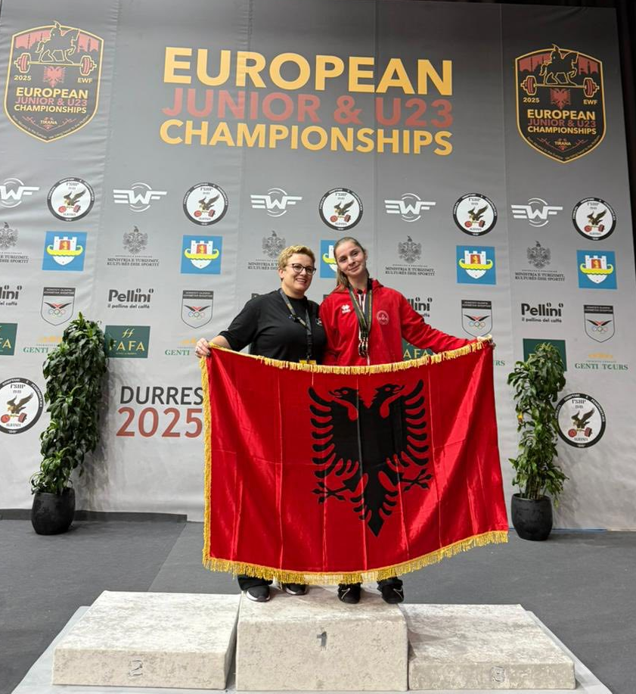
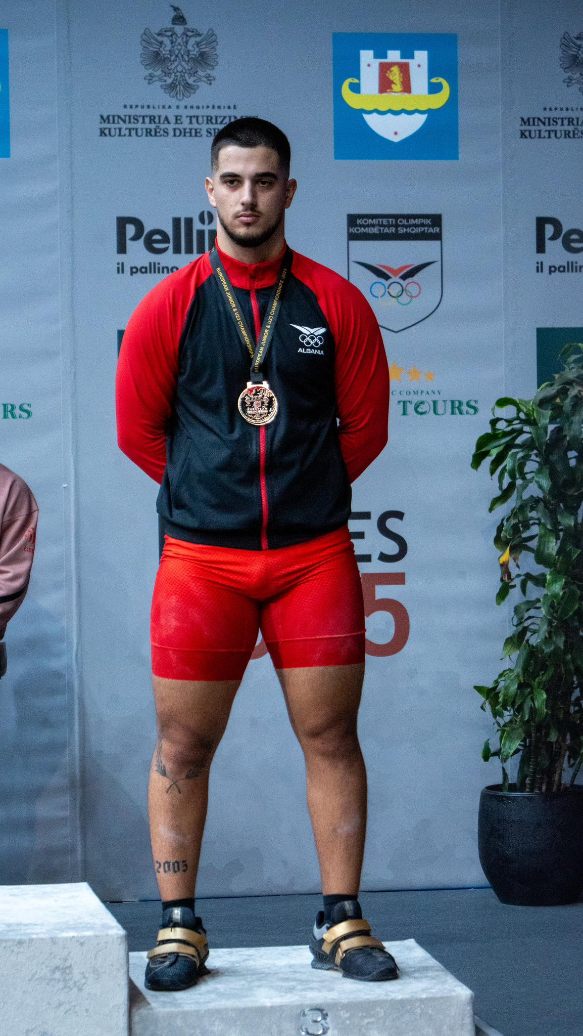



Slide 30


1-4 Dhjetor 2025 Kampionati Ballkanik (Edicioni i Parë) për të rritur Durrës, Shqipëri
Për herë të parë pas 25 vjetësh u zhvillua Kampionati Ballkanik për të Rritur në ambientet e Hotel Grand Blue Fafa, me sportistë nga e gjithë Ballkani. Atmosfera ishte festive dhe emocionuese, ndërsa Presidenti i FShP dhe i Federatës Ballkanike, Z. Elez Gjoza, së bashku me Presidentin e Federatës Botërore, Mohamed Jalood, shpallën zyrtarisht eventin të hapur, duke i dhënë ceremonisë një fillim madhështor dhe prestigjioz.

Slide 31





Slide 32
1-4 Dhjetor 2025 Kampionati Ballkanik (Edicioni i Parë) për të rritur Durrës, Shqipëri
Sportistët shqiptarë fituan gjithsej 22 medalje në Kampionatin Ballkanik:
Briken Calja (79 kg) – 3 medalje ari
Ertjan Kofsha (94 kg) – 3 medalje ari
Franko Ferra (+110 kg) – 1 argjend dhe 2 bronzi
Ermand Tabaku – 1 argjend dhe 2 bronzi
Maida Lozi – 2 bronzi
Desjana Koni – 2 bronzi
Gea Dekollari – 3 argjend
Arjeta Rade – 3 argjend
Ky rezultat i jashtëzakonshëm vendosi Shqipërinë si një nga ekipet më konkurruese në këtë event, me performanca të forta.

Slide 33









Slide 34

6-8 Dhjetor 2025 Kupa e Evropës së Bashkuar Maltë
Kampionati i fundit ndërkombëtar për Shqipërinë ishte Kupa e Evropës së Bashkuar në Maltë, ku Ertjan Kofsha fitoi 3 medalje ari, duke lënë gjurmë të forta në këtë kompeticion europian.

Slide 35
Evente të rëndësishme 2025
Kongresi Elektoral i Federatës Evropiane të Peshëngritjes (EWF) 11 Prill 2025
Zgjedhja si Kryetar i Komitetit të Marketingut në Federatën Botërore të Peshëngritjes 8 Korrik 2025
Mbledhja e Asamblesë së Përgjithshme të Federatës Shqiptare të Peshëngritjes 15 Korrik 2025

Slide 36

11 Prill 2025 Kongresi Elektoral i Federatës Evropiane të Peshëngritjes (EWF)
Astrit Hasani, President i Federatës së Peshëngritjes së Kosovës, u zgjodh President i Federatës Evropiane të Peshëngritjes (EWF), duke marrë drejtimin e një prej organizmave më të rëndësishëm të këtij sporti në Europë.
Në të njëjtin kongres, Sajmir Lagja u zgjodh anëtar i Komisionit të Sportistëve, duke përfaqësuar zërin e sportistëve shqiptarë në nivel kontinental.
Këto arritje historike u mundësuan falë mbështetjes dhe angazhimit diplomatik të Presidentit të Federatës Shqiptare të Peshëngritjes, Z. Elez Gjoza, duke vendosur dy përfaqësues shqiptarë në poste kyçe të Federatës Evropiane — një sukses që tregon seriozitetin, përkushtimin dhe nivelin e lartë të sportit shqiptar në arenën ndërkombëtare.

Slide 37

Zgjedhja si Kryetar i Komitetit të Marketingut në Federatën Botërore të Peshëngritjes 8 Korrik 2025
Sukses tjetër ndërkombëtar për Shqipërinë
Pas arritjeve në Federatën Evropiane, një sukses tjetër historik erdhi në nivel botëror. Presidenti i Federatës Shqiptare të Peshëngritjes, Z. Elez Gjoza, u përzgjedh me 100% të votave si Kryetar i Komitetit të Marketingut në Federatën Botërore të Peshëngritjes.
Ky është një vlerësim i madh jo vetëm për të, por edhe për Shqipërinë dhe peshëngritjen shqiptare, duke dëshmuar rritjen e ndikimit dhe respektit të sportit tonë në arenën ndërkombëtare.

Slide 38


Mbledhja e Asamblesë së Përgjithshme të Federatës Shqiptare të Peshëngritjes
Më 15 Korrik 2025, në ambientet e Komitetit Olimpik Kombëtar Shqiptar (KOKSH), u zhvillua Asambleja e Përgjithshme e Federatës Shqiptare të Peshëngritjes, me pjesëmarrjen e 95% të anëtarëve.
Rendi i ditës përfshiu:
Miratimin e Statutit të Federatës
Miratimin e Shoqatave të Reja
Licencimin e trajnerëve për projektet e sportit të peshëngritjes
Në këtë event ishin të pranishëm Presidenti i FShP, Z. Elez Gjoza, dhe Presidenti i KOKSH, Z. Fidel Ylli.
Ky aktivitet nënvizoi rëndësinë e mbështetjes së qeverisë dhe institucionit olimpik, duke kontribuar në zhvillimin e sportit të peshëngritjes dhe të sportit shqiptar në tërësi.
15 Korrik 2025

Slide 39
Viti 2025 – Një nga më të suksesshmit për FShP
Viti 2025 ishte një nga vitet më të suksesshme për Federatën Shqiptare të Peshëngritjes, duke i dhuruar Shqipërisë 60 medalje në total:
Medalje Ari: 39
Medalje Argjend: 9
Medalje Bronzi: 12
Sportistët shqiptarë përfaqësuan vendin me dinjitet dhe vendosën rekorde evropiane, duke afirmuar nivelin e lartë të këtij sporti.
Federata u dallua gjithashtu si një nga më të angazhuarat në aktivitete, duke organizuar 3 kampionate ndërkombëtare në Shqipëri dhe duke promovuar sportin e peshëngritjes në nivel kombëtar dhe ndërkombëtar.

